Slide 1
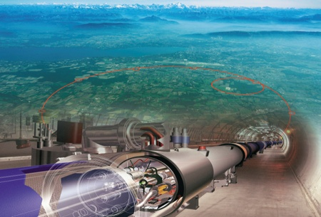

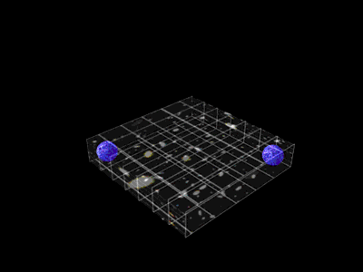
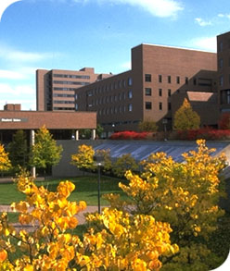



Mini crne rupe u CERNU-u
Dejan Stojkovic
SUNY at Buffalo
Fizicki Fakultet, PMF NIS
Jun 26, 2009
Nis

Slide 2
Motivacija
Crne rupe su najinteresantnija i
najintrigantnija resenja Einstein-ovih jednacina
Ekstra dimenzije izgleda da su neophodne u
konacnoj teoriji fizike viskih energija (unifikacija)
Brane world models → velike ekstra dimenzije
Vise-dimenzionalne crne rupe kao klasicna resenja
Crne rupe u akcleratorima!

Slide 3


Outline
Vise-dimenzionalne crne rupe:
teorija i fenomenologija
Problem hierarhije energetskih skala
Potreba za ekstra dimenzijama
Vise dimenzionalna resenja
Karakteristicna Hawking-ova radijacija
i) Crne rupe u akceleratorima: LHC
ii) Crne rupe i kosmicki zraci: Auger?
Black Max: simulator dogadjaja

Slide 4
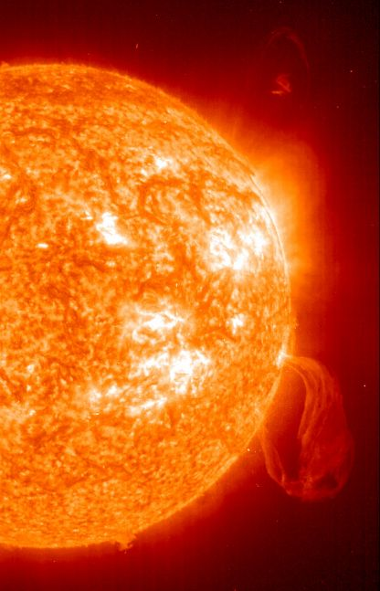
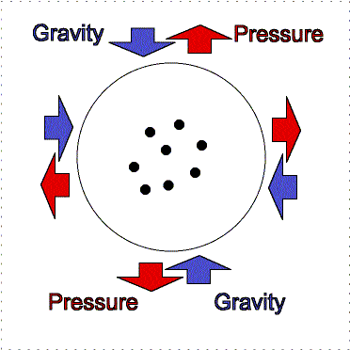
Zvezde u ravnotezi:
Pritisak termo-nuklearnih reakcija balansira gravitaciju
From www.astronomynotes.com
Sunce

Slide 5
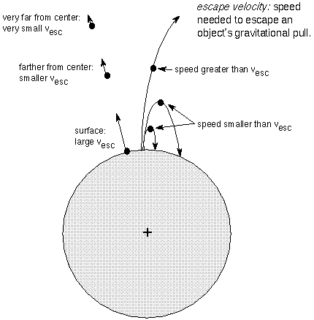
Savladavanje gravitacije
Escape Velocity
Druga Kosmicka Brzina:
Potrebna da bi se savladala gravitacija
nekog objekta
Masa M
Radijus R
Zemlja: V_{kos} = 11 km/s
Sunce: V_{kos} = 600 km/s

Slide 6
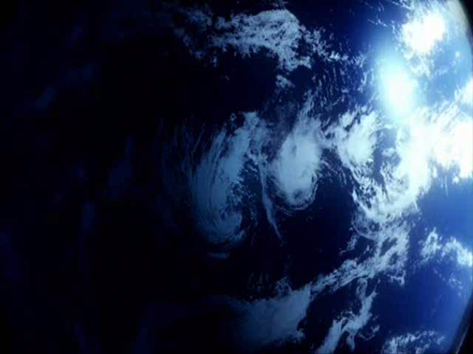
Kosmicke Brzine

Slide 7
Ako ne postoji maksimalna brzina
Onda objekti ne mogu biti zarobljeni
gravitacijom nekog drugog objekta
Postoji li maksimalna brzina u nasem Univerzumu?

Slide 8
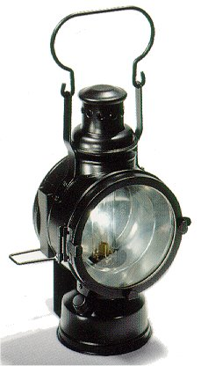

Brzina Svetlsoti
1620: Dva posmatraca na dva brda:
Svetlosni signal stize mnogo pre zvucnog
Galilej:
“Svetlost je brza od zvuka”

Slide 9
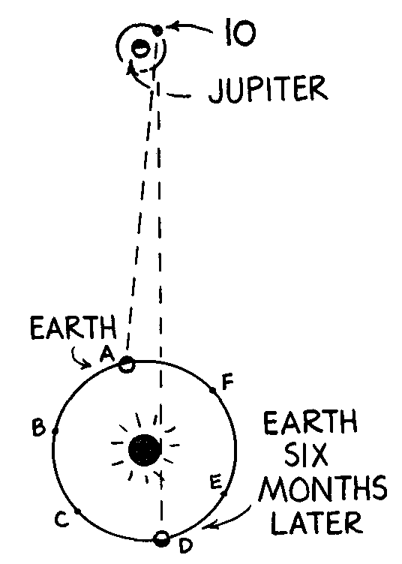
Brzina svetlosti je konacna
Olaf Roemer: 1670
Koristi Jupiterov mesec IO kao sat
Meri brzinu svetlosti
C = 300 000 km/s

Slide 10
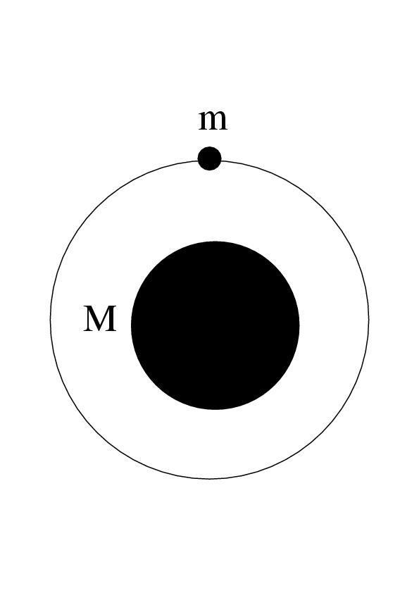
Crne rupe u Newton-ovoj gravitaciji
Laplace, 18-ti vek, Newton-ova mehanika:
Cestica koja se krece oko masivnog objekta
        Laplace im daje ime “Tamne Zvezde”
Crne rupe u Newton-ovoj gravitaciji:
Solidna, kompaktna tela cija je druga kosmicka brzina veca od brzine svetlosti

Slide 11
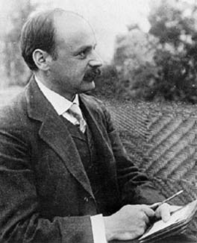
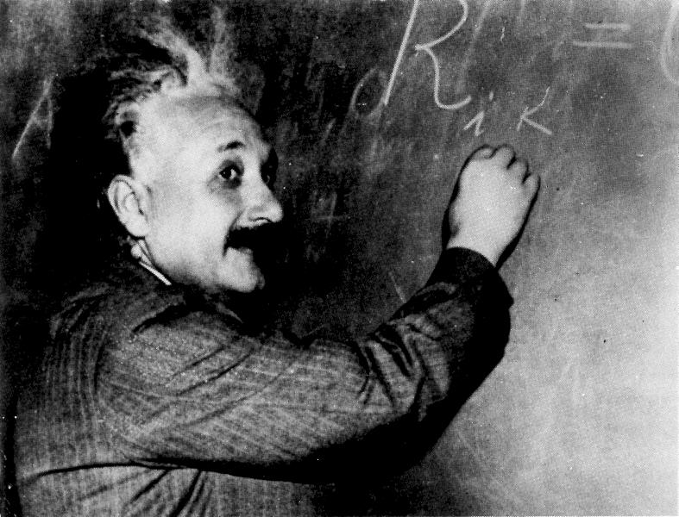
1915: General Relativity, Einstein, Teorija Gravitacije
1916: Schwarzschild pronalazi resenje za crne rupe
Albert Einstein
Karl Schwarzschild

Slide 12
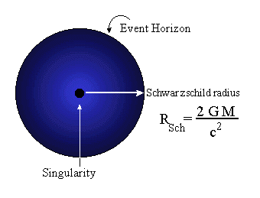
Schwarzschild – ovo resenje, 1916:
Pri R = R_{S}
Metrika ima koordinatnu singularnost
Pri R = 0
Metrika ima pravu fizicku singularnost
Nije solidna povrsina
Sva masa je skoncentrisana
u centru

Slide 13
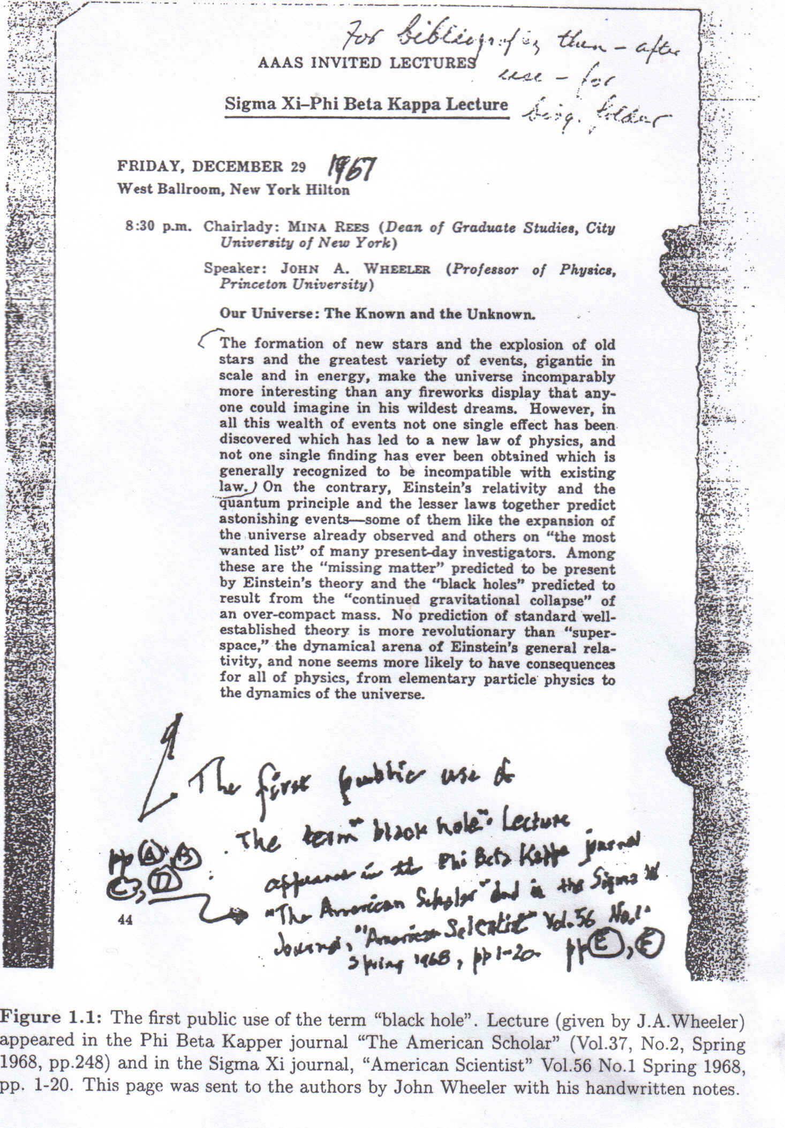
Prva upotreba termina “Crne Rupe” – Wheeler, 1967

Slide 14
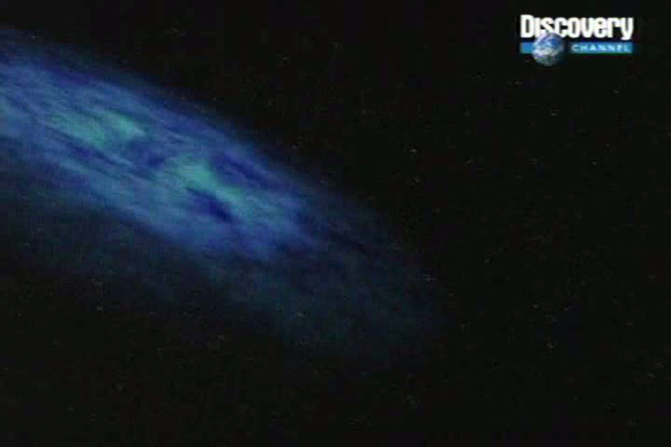
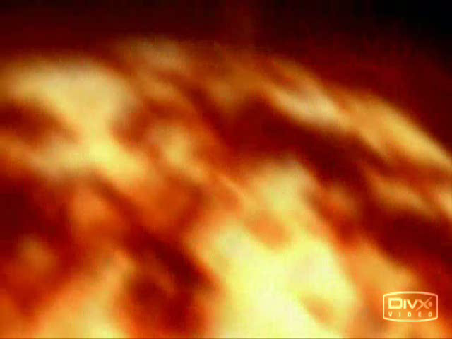
Crne rupe I
Crne rupe formirane u kolapsu zvezdane materije
Krajnja tacka evolucije zvezde
Evoluiraju dalje spajanjem sa drugim crnim rupama
i akumulacijom okolnog materijala
Masa

Slide 15
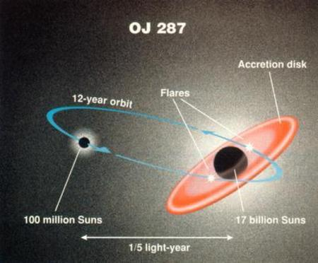
Najmasivnija crna rupa ikada otkrivena!
Sazvezdje: Cancer
Daljina od nas: 3.5 milijarde sv. godina
Masa: 17 milijardi suncevih masa

Slide 16
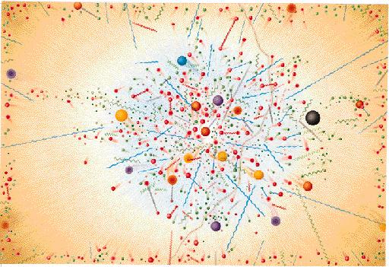
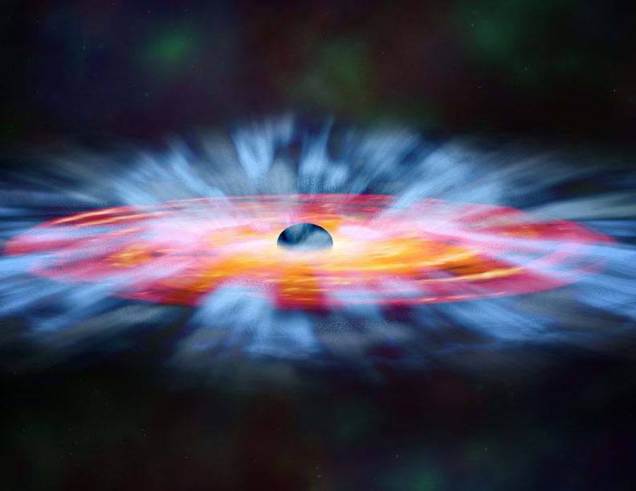
Crne rupe II
Male primordijalne crne rupe
rani univerzum, velike fluktuacije u gustini energije
masa:

Slide 17

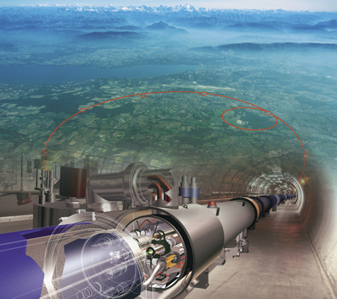
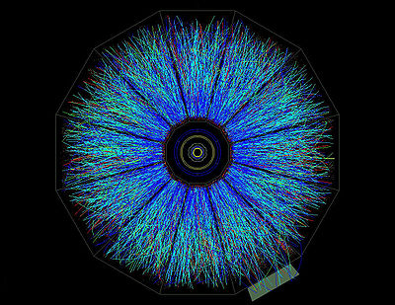
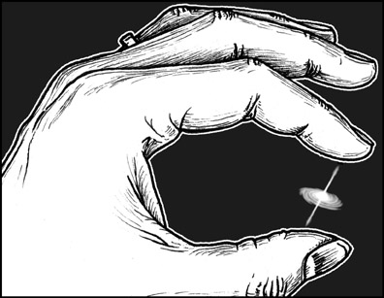
Crne rupe III
Crne rupe formirane u laboratoriji
Sudari cestica na trans-Planck-ijevskim energijama
Potreban akcelerator veliki kao ceo univerzum
Masa: nekoliko M_{Pl}

Slide 18


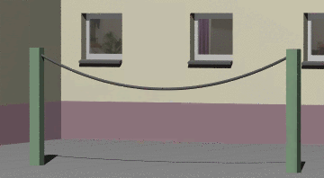
Ekstra Dimenzije
Nas svet je manifestno (3+1)-dimenzionalni na vecim rastojanjima
Kaluza (1921) i Klein (1926) uvode petu dimenziju da bi ujedinili
gravitaciju sa elektromagnetizmom
Kaluza
Klein
Peta dimenzija je u obliku kruga
Radijus kruga je vrlo mali:

Slide 19

Vise dimenzionalni objekti?
Da bi ujedinili sve interakcije potrebno nam je vise od 5 dimenzija
KK modeli → najmanje 11 dimenzija
Teorija Struna → 10 ili 11 dimenzija
Interesantni vise dimenzionalni objekti mogu da postoje:
vise dimenzionalne crne rupe, topoloski defekti (strune, membrane…)
Na rastojanjima od efekti kvantne gravitacije su vrlo vazni
Problem: kvantna gravitacija jos nije formulisana

Slide 20
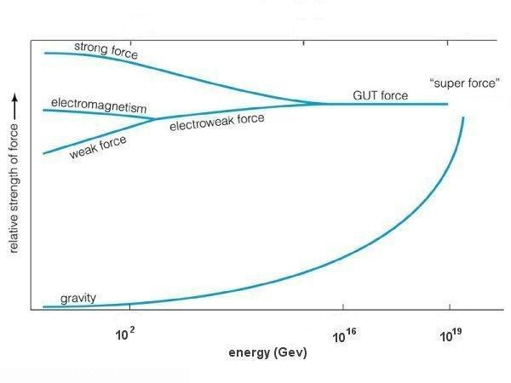
Problem hierarhije energetskih skala:
Planck-ova skala:
Electroweak skala
"Grand Desert" izmedju skala
slaba gravitacija
Gravitacija je daleko najslabija interakcija u prirodi
Za protone, gravitacija je 10³⁶ puta slabija nego elektromagnetizam

Slide 21
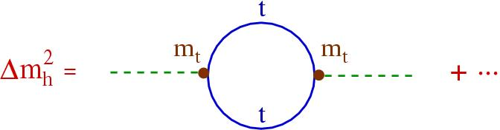
Potreba za fizikom iza Standardnog Modela
Validnost SM je verovartno ogranicena energijama do 1 TeV
Radijativne korekcije Higgs-ove mase:
Ako je SM validan do M_{Pl,} t.j. Λ ≈ M_{Pl}, onda vrlo znacajni
fine-tuning mora da postoji (1 prema 10¹⁷)
Nova fizika iza SM mora da postoji ne mnogo iznad TeV skale
Supersimetrija
Jaka (TeV scale) kvantna gravitacija

Slide 22
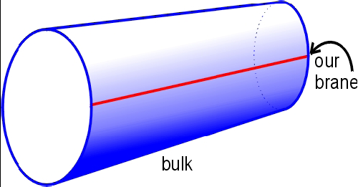
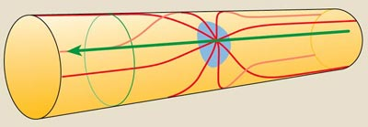
Jaka gravitacija: ADD model
Arkani-Hamed, Dimopoulos and Dvali, Phys. Lett. B 429, 263 (1998)
Antoniadis, Arkani-Hamed, Dimopoulos and Dvali, Phys. Lett. B 436,257 (1998)
Prostor u kome zivimo se sastoji od:
3+n space-like dimenzija (bulk)
n ekstra dimenzija je kompaktifikovano
sa radijusom R
Samo gravitoni mogu da propagiraju u svim dimenzijama
Cestice SM su lokalizovane na 3-dim potprostoru (brane)

Slide 23
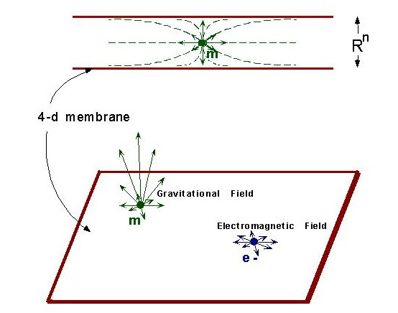
U ovom modelu:
Gravitacija je jaka kao i electroweak interakcija
Ali je gravitaciona sila razredjena prisustvom ekstra dimenzija
Slaba gravitacija je samo iluzija za posmatraca lokalizovanog na “brane”

Slide 24
Redovi velicine
Zapremina obuhvacena ekstra dimenzijama:
Jacina gravitacije:
Resenje problema hierarhije:
“Velike" ekstra dimenzije
Mozemo da koristimo KLASICNA resenja Einstein-ovih
jednacina za opis vise-dim crnih rupa

Slide 25
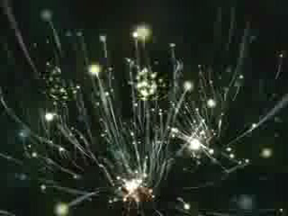
Ako je
Mozemo govoriti o ne-perturbativnim efektima kvantne gravitacije na energijama dostupnim u akceleratorima: Mini Crne Rupe

Slide 26
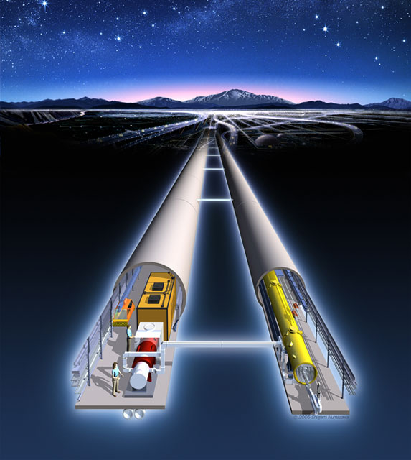

Crne rupe u akceleratorima
Akcelerator cestica (Large Hadron Collider):
Sudar dve cestice sa energijom CM E_{CM}
Ako je impakt parametar b manji od 2R_{H} za datu E_{CM}
.
Trans-Planckian energies
Crna rupa sa masom M ~ E_{CM} je formirana!

Slide 27
Totalni “black hole production cross section” u pp sudarima je:
Suma ide po svim partonima u protonu
je proton-proton E_{CM}
su “parton distribution functions”
je deo totalnog impulsa koji nosi parton “i”
“transfer impulsa”
je minimalna energija na kojoj je formula primenjljiva

Slide 28
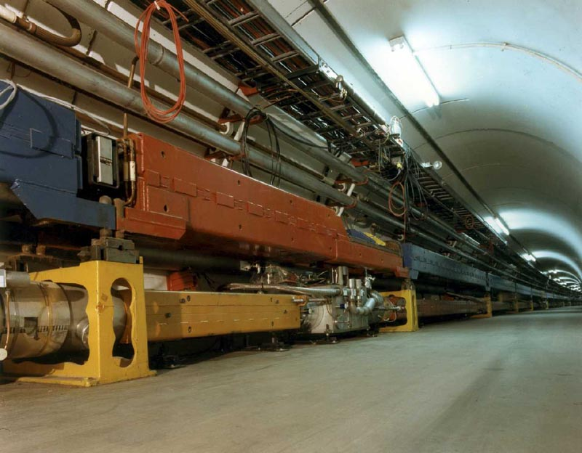


Large Hadron Collider → CERN (2008)
LHC: E_{CM} =14 TeV
Prve numericke procene:
10⁷ crnih rupa godisnje ako je M* =1 TeV
LHC – “black hole factory”!

Slide 29
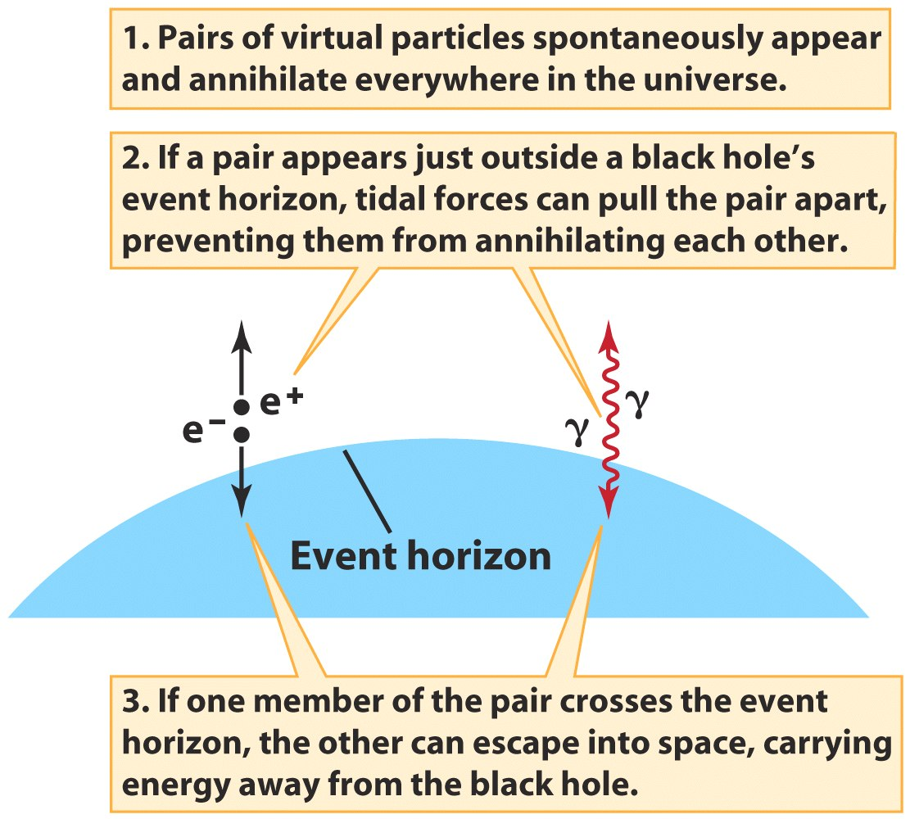
Hawking (1974): Crne rupe zrace!

Slide 30
Temperatura zracenja crne rupe T ~ 1/R_{S}
Velike crne rupe su vrlo hladne
Vreme isparavanja je vrlo dugo
Crna rupa Zemljine mase T~ 0.02 K (lifetime of 10⁵⁰ godina)
Crna rupa Sunceve mase T~ 10⁻⁷ K (lifetime of 10⁶⁷ godina)
Male crne rupe su vrlo tople
Isparavaju vrlo brzo
Crne rupe mase 10⁵ kg imaju lifetime od 1 sekunde
To je energija od 10²² J oslobodjena u 1 sekundi
(ekvivalentno eksploziji 10⁶ megatona TNT-a)

Slide 31
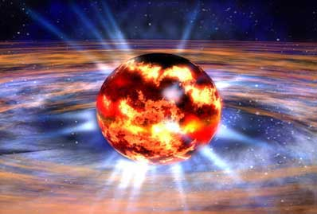
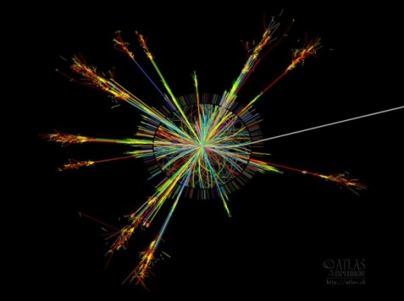
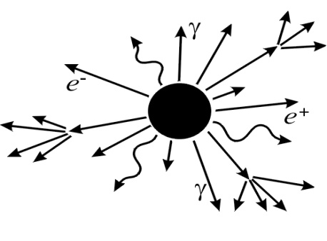
Life-time male crne rupe je vrlo kratak:
TeV (10⁻²¹gram) crna rupa zivi 10⁻²⁷ sec
→ nestaje u mini eksploziji gotovo trenutno
Broj emitovanih cestica jednak je entropiji crne rupe:
Na pr. 5 TeV crna rupa moze da emituje oko 30 cestica
“BH event” moze da ima distinktnu signaturu u akceleratorima!

Slide 32
Vise dimenzionalne crne rupe
Schwarzschild-like resenje (ne-rotirajuce)
Tangherlini, 1963
n: broj ekstra dimenzija
Kerr-like resenje (rotirajuce): 5D
Myers and Perry, 1986
Dva parametra rotacije: a and b

Slide 33
5D rotirajuca crna rupa: teorija
V. Frolov, D. Stojkovic, Phys.Rev.D67:084004,2003; Phys.Rev.D68:064011,2003
 | 4D black hole | 5D black hole
Parameters | M, a | M, a, b
Killing Vectors | ∂_{t,} ∂_{Φ} | ∂_{t,} ∂_{Φ,} ∂_{ψ}
Killing Tensor | Yes | Yes
Scalar field separation of variables | Yes | Yes
Stable circular orbits | Yes | No
Superradiance | Yes | Yes
Higher spin fields separation of variables | Yes | ?
Decoupling | Yes | ?
Algebraically special | Yes | Yes
Two principle null congruencies (PNC) | Yes | Yes
Petrov class D | Yes | Yes
PNC is shear free | Yes | No
Vreme:
30 godina
Vreme:
2 meseca

Slide 34
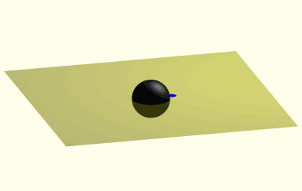
Gde crne rupe dominantno emituju? “Brane” ili “Bulk”?
R. Emparan, G. Horowitz, R. Myers, Phys. Rev. Lett. 85 499 (2000)
“Black holes radiate mostly on the brane”
λ_{T} > R_{S} point radiator
s-mod dominira
Emituje ravnopravno u svim pravcima
Broj stepena slobode je mnogo veci na “brane” ?
(60 cestica SM vs. 1 graviton)

Slide 35
Gde crne rupe dominantno emituju? “Brane” ili “Bulk”?
Problem 1:
broj stepena slobode gravitona
u N+1 dimenziji je:
LHC: impakt parametar → ugaoni momenat
→ kreirane crne rupe ce biti rotirajuce
Rotirajuce crne rupe → “superradiance” →
emisija gravitona dominira
Problem 2:
V. Frolov, D. Stojkovic, Phys. Rev. Lett. 89:151302 (2002)
Crne rupe emituju dominantno u “bulk”!

Slide 36
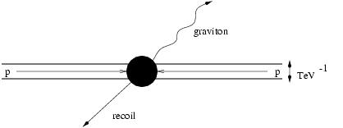
”Recoil” Efekat
V. Frolov, D. Stojkovic, Phys. Rev. Lett. 89:151302 (2002)
Cestica emitovana u “bulk” moze da izbaci crnu rupu sa “brane”
“Recoil” zbog Hawking-ovog zracenja moze da bude znacajan efekat jer
mala crna rupa emituje cestice cija je energija reda velice mase crne rupe
Posledice:
i) Hawking-ovo zracenje se iznenada prekida
ii) posmatrac lokalziovan na “brane” registruje
prividno narusenje odrzanja energije

Slide 37
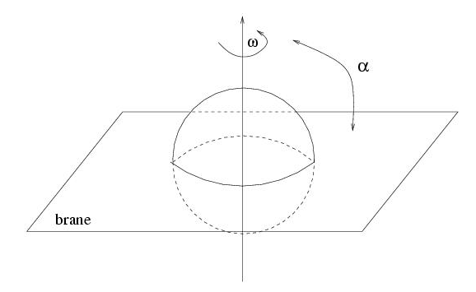
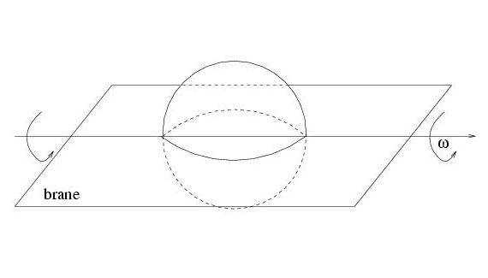
Frikcija izmedju crne rupe i “brane”
V. Frolov, D. Fursaev, D. Stojkovic, CQG, 21:3483 (2004)
D. Stojkovic, Phys. Rev. Lett. 94: 011603 (2005)
Brzina gubitka uganog momenta crne rupe
finalna stacionarna konfiguracija:
_
2
J
=
¼
¾
a
r
H
c
o
s
®
_
J
=
0

Slide 38
Uticaj tenzije “brane” na evaporaciju crne rupe
D. Dai, N. Kaloper, G. Starkman, D. Stojkovic, Phys.Rev.D75:024043,2007
6D crna rupa na “brane” ko-dimenzije 2
deficitni ugao
radijus horizonta
Tenzija “brane” modifikuje standardne rezultate
Veca tenzija znaci veci radijus horizonta
Emitovana energija se smanjuje
_
2
J
=
¼
¾
a
r
H
c
o
s
®
_
®
=
¼
=
2
J
=
0

Slide 39

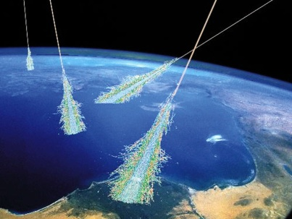
Crne rupe i kosmicki zraci
J. Feng, A. Shapere, Phys. Rev. Lett. 88:021303 (2002)
Kosmicki zraci su nasi besplatni akceleratori
Detektovani dogadjaji sa E_{CM} od 100 TeV
Ako je M* ≈1TeV (energija kvantne gravitacije), onda
mini crne rupe mogu biti proizvedene u atmosferi
Predlozeni mehanizam:
- neutrino-nukleon scattering duboko u atmosferi

Slide 40
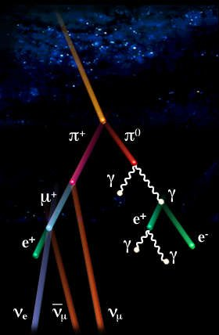
Kosmicki neutrino
Kosmicki protoni se sudaraju sa fotonima CMB-a i
proizvode neutrina vrlo visokih energija
Neutrino ulazi u Zemljinu atmosferu
Neutrino interaguje vrlo slabo u SM
Dominantna interakcija:

Slide 41
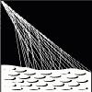
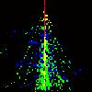
Krucijalni argumenti:
Jake i elektromagnetne interakcije ne mogu da degradiraju energiju
neutrina pre nego sto neutrino interaguje gravitaciono
Interakciona duzina neutrina je mnogo veca nego debljina atmosfere
Neutrino moze da proizvde crne rupe uniformno po celoj atmosferi
Protoni i fotoni interaguju visoko u atmosferi i uzrokuju vertikalne snopove
Neutrino → Proton →
Najvazniji neutrino signal:
- kvazi-horizontalni sekundarni snopovi inicirani duboko u atmosferi
- sa frekvencijom dogadjaja daleko iznad frekvencije SM

Slide 42
Totalni “black hole production cross section” u neutrino-nukleon sudarima je:
Sumira se po svim partonima u nukleonu
su “parton distribution functions”
je “momentum transfer”
“Cross section” za produkciju crnih rupa je nekoliko redova velicine veci nego
SM “cross section” za ako je M* ≈1-10TeV

Slide 43
“Auger Observatory”
Trenutno najmodernija opservatorija
za kosmicko zracenje
Locirana u Argentini
(Pampa Amarillas)
Pierre Auger
1600 Cerenkovih detektora
4 “air fluorescence” teleskopa
Instaliranih na povrsini od preko 3000 km²

Slide 44
Numericki proracuni:
- Auger moze da detektuje ~ 100 mini crnih rupa za 3 godine rada
(PRE nego sto LHC pocne sa radom)
Auger moze da nam pruzi prve indikacije o ekstra dimenzijama
USA Today pise o tome (2003):
"Dozens of tiny black holes may be forming right over our heads...
A new observatory might start spotting signs of the tiny terrors,
say physicists Feng and Shapere. They're harmless and pose no
threat to humans."

Slide 45
Sest godina posle…
Auger je objavio nekoliko interesantnih rezultata ali NE i dogadjaje konzistentne sa mini crnim rupama!
Da li je “TeV scale” gravitacija vec iskljucena?

Slide 46
“Science may be described as the art of systematic over-simplification.“
Karl Popper, The Observer, August 1982

Slide 47
Model Building
Neki fenomeni imaju svoj prirodni habitat u "grand desert-u“
koji je eliminisan TeV scale gravitacijom
Kao sto je stabilnost protona, masa neutrina...
Jaka gravitacija implicira vrlo brzi raspad protona!

Slide 48
Spasavanje Protona
Gauging the baryon number
Jedan od nacina da spasemo proton je da gauge-ujemo barionski broj
→ promovisemo U(1)_{B} u gauge simetriju
Problemi:
Bariogeneza
- Pre: “Mi postojimo → proton mora da bude stablan“
- Posle: “Mi postojimo → proton mora da bude nestabilan“
Ako je barionski broj odrzan, barioni i anti-barioni bi se
tako efikasno anihilirali da bi danas svemir imao samo fotone
Gauge-iranje barionskog broja nije vrlo atraktivno resenje!

Slide 49
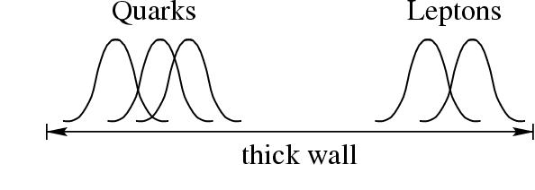
Alternativa: “Split Fermions”
N. Arkani-Hamed, M. Schmaltz, Phys. Rev. D 61:033005 (2000)
Da bi sprecili direktnu QQQL interakciju koja uzrokuje raspad protona
moramo da FIZICKI odvojimo kvarkove od leptona
Kvarkovi i leptoni su lokalizovani na razlicitim lokacijama na “thick brane”
Ili na razlicitim brane-ama
Model daje eksponencijalno mali “coupling” (wave function overlap)
izmedju kvarkova i leptona
Opasna QQQL interakcija je supresovana

Slide 50
Propagator izmedju fermiona koji su razdvojeni u ekstra dimenziji
(u limitu visokih energija i pri velikim razmenama impulsa)
d: separacija izmedju kvarkova i leptona
σ: sirina fermionske talasne funkcije
Propagator ima normalnu 4-dim formu osim sto je coupling
redukovan exponencijalno malim “wave function overlap-om"
“Suppression factor”
(koji se moze postici malim podesavanjem )
Moze da kompletno zastiti proton!

Slide 51
Posledice: cena koju moramo da platimo
Prostorno razdavjanje kvarkova i leptona moze da sacuva proton
Medjutim, posledice za sudare neutrina i kvarkova u nukelonima u
atmosferi su katastrofalne
Korektni “black hole production cross section” nije vise
Vec moramo da ubacimo ogromni “suppression factor”
D. Stojkovic, G. Starkman, D. Dai, Phys. Rev. Lett. 96, 041303 (2006)
10⁵²

Slide 52
Proton sadrzi druge partone osim kvarkova:
npr. gluoni i drugi gauge bozoni
Medjutim:
Ako su kvarkovi i leptoni razdvojeni, svi ostali procesi viseg reda
su takodje vrlo supresovani
1) Eksponencijalnim “wave function suppression” faktorima
2) “Power law volume suppression” faktorima
…

Slide 53
Veliki faktori supresije mnoze totalni “production cross section”
Tako da odgovarajuca verovatnoca proizvodnje crne rupe od strane
kosmickih neutrina nije uopste interesantna za Auger Opservatoriju!
Odsustvo BH signala na Auger-u verovatno nema nikakve implikacije za LHC

Slide 54
Crne rupe mogu biti proizvedene u NN ili γN sudarima
Problemi:
Zemljina atmosfera nije transparentna za nukleone i fotone
kao sto je za neutrina
SM interakcije su mnogo jace za nukleone i fotone
Oni ne mogu da proizvedu kvazi-horizontalne
snopove duboko u atmosferi
Ne postoji distinktni experimentalni signal
za proizvodnju crnih rupa!

Slide 55
Sta je sa lepton-lepton (npr. νe⁻ ) sudarima?
m_{e} je 2000 puta manja od m_{N}
Threshold energija za leptonsku produkciju crnih rupa je
2000 puta veca
Kosmicki flux neutrina brzo opada sa energijom ( 1/E^{2.7} )
Faktor supresije je 10⁸
Auger Opservatorija ne moze da detektuje takav signal

Slide 56
Implikacije “split” fermion-a za LHC
D. Dai, D. Stojkovic, G. Starkman, Phys.Rev.D73:104037,2006
Neutron-antineutron oscilacije su uzrokovane operatorima tipa uddudd
Limiti za oscilacije zahtevaju separaciju u i d kvarka
Posledice
Sa povecanjem rastojanja izmedju kvarkova, maksimalni 3+1-dim
impakt parametar koji rezultira kreacijom crne rupe se smanjuje
cross section za produkciju se smanjuje
“bulk” komponenta ugaonog momenta raste

Slide 57
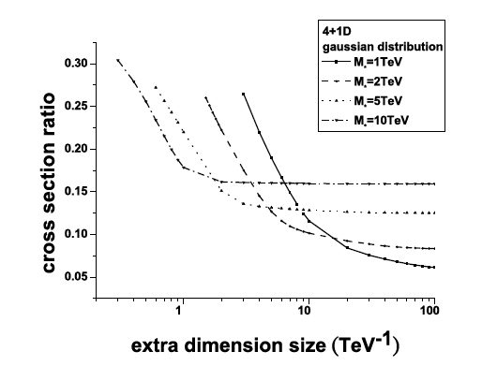
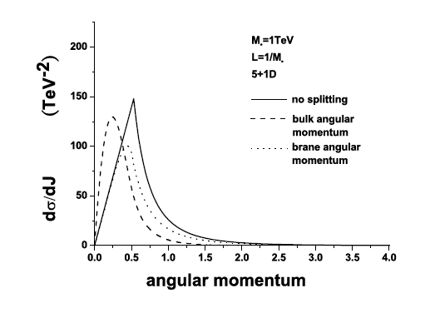
Implikacije “split” fermion-a za LHC
cross section za produkciju se smanjuje
“bulk” komponenta ugaong momenta raste
Pad prestaje kad separacija izmedju kvarkova
postane veca od velicine crne rupe
Glavni doprinos dolazi od uu i dd sudara
“Bulk” komponenta ugaong momenta je
istog reda velicine kao i “brane” komponenta

Slide 58
Black Max
“BlackMax: A black-hole event generator with rotation, recoil, split branes, and brane tension”
D. Dai, G. Starkman, D. Stojkovic, C. Issever, E. Rizvi, J. Tseng
Phys.Rev.D77:076007,2008
Naj-komprehensivnije orudje za proucavanje efekata kvantne gravitacije
Baziran je na fenomenoloski validnim modelima, i nudi realisticne predikcije za proton-proton, proton-antiproton i electron-pozitron kolajdere
Ukljucuje sve grey-body faktore poznate do danas
Ukljucuje: efekte rotacije crne rupe, tenziju “brane”, split fermione, recoil
efekat crne rupe, “two body final state proposal” itd.
Generator je interfejsovan sa Herwig and Pythia i deo je oficijelnog
software-a na CERN-u

Slide 59
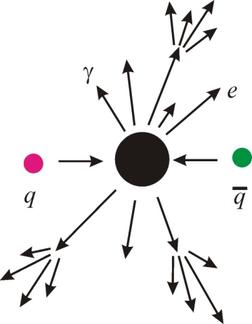
Black Max procedura
Generator zahteva dobro definisani input, npr. dva partona u sudaru,
koji se dobija iz poznatih “parton distribution functions” za proton
Verovatnoca za produkciju crne rupe se zatim racuna, zajedno sa osnovnim
karakteristikama crne rupe: masa, spin, electromagnetni i kolor naboj
Black Max zatim racuna karakteristicno Hawking-ovo zracenje za date parametere
Kao output, Black Max daje cestice Standardnog Modela,
sa njhovim distribucijama energije, impulsa i ugaonog momenta

Slide 60
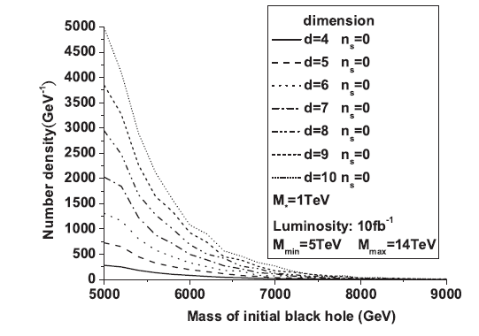
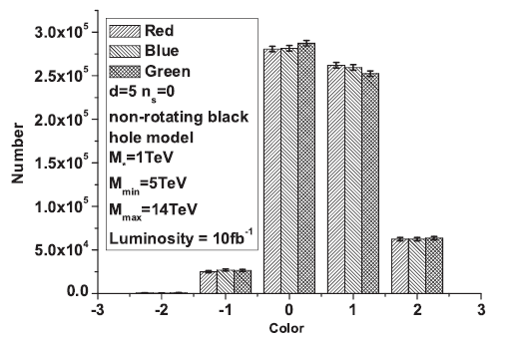
Black Max output
Distribucija masa proizvedenih crnih rupa kao funkcija razlicitog broja ekstra dimenzija
Inicijalna distribucija kolor naboja kreiranih crnih rupa
BlackMax: A black-hole event generator with rotation, recoil, split branes, and brane tension.
D. Dai, G. Starkman, D. Stojkovic, C. Issever, E. Rizvi, J. Tseng
Phys.Rev.D77:076007,2008

Slide 61
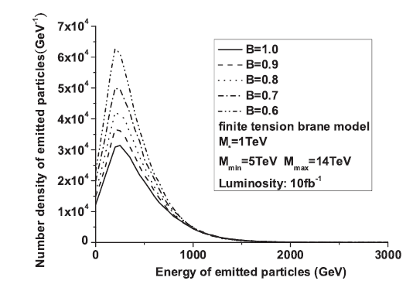

Black Max output
Distribucija energija emitovanih cestica
kao funkcija tenzije “brane”
Energija cestica emitovanih u modelu sa split fermionima kao funkcija mase crne rupe u
momentu emisije
BlackMax: A black-hole event generator with rotation, recoil, split branes, and brane tension.
D. Dai, G. Starkman, D. Stojkovic, C. Issever, E. Rizvi, J. Tseng
Phys.Rev.D77:076007,2008

Slide 62
Black Max output
Recoil efekat u split fermion modelu
crne linije su tragovi crnih rupa
crveni kruzic je mesto lokalizacije kvarkova
plavi kruzic je mesto lokalizacije leptona
BlackMax: A black-hole event generator with rotation, recoil, split branes, and brane tension.
D. Dai, G. Starkman, D. Stojkovic, C. Issever, E. Rizvi, J. Tseng
Phys.Rev.D77:076007,2008

Slide 63


Black Max output
Broj cestica emitovanih u “final burst” fazi
(kad masa crne rupe padne na vrednost M* gde semiklasicna gravitacija vise ne vazi)
Distribucija energije emitovanih cestica u
L. Randall’s “two-body final state” propozalu
BlackMax: A black-hole event generator with rotation, recoil, split branes, and brane tension.
D. Dai, G. Starkman, D. Stojkovic, C. Issever, E. Rizvi, J. Tseng
Phys.Rev.D77:076007,2008

Slide 64
Zakljucak
“Fine tuning” u SM moze da indikuje jaku gravitaciju na TeV scale
Ako je gravitacija jaka, mozemo da ocekujemo ne-perturbativne efekte
kvantne gravitacije na energijama dostupnim u akceleratorima
Kao sto je produkcija mini crnih rupa
Nase znanje o vise-dim. crnim rupama se znacajno prosirilo
MEDJUTIM:
Najslabiji link u TeV scale gravitaciji → prebrzi raspad protona
U realisticnim modelima sa stabilnim protonom:
Leptonski kanali proizvodnje crne rupe su vrlo supresovani
Auger ≠ LHC

Slide 65

Respectfully Quoted: A Dictionary of Quotations. 1989.
Dialog between Lord Michael Faraday (1791 - 1867) and the Chancellor of the Exchequer
QUOTATION:
Mr. Gladstone, then Chancellor of the Exchequer, had interrupted Lord Faraday in a
description of his work on electricity to put the impatient inquiry:
“Very well Lord Faraday, but after all, what is the use of it?“
Like a flash of lightning came the response:
“Well sir, there is every probability that you will soon be able to tax it!"

Slide 66
HVALA

Slide 67


